Slide 1
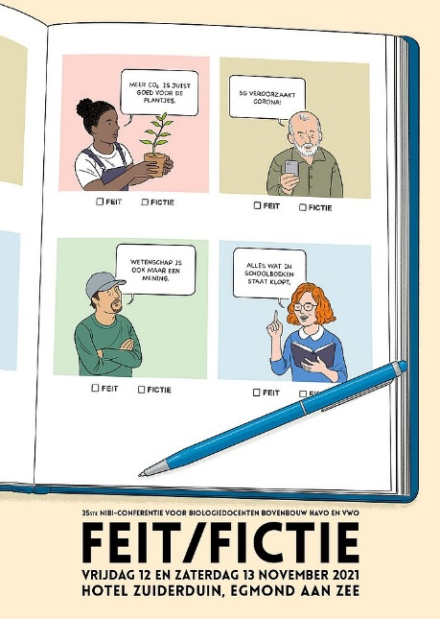
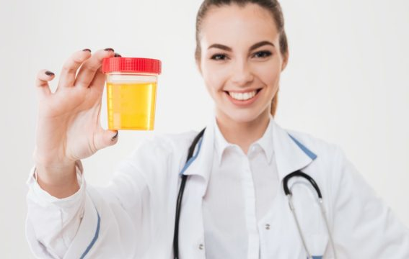
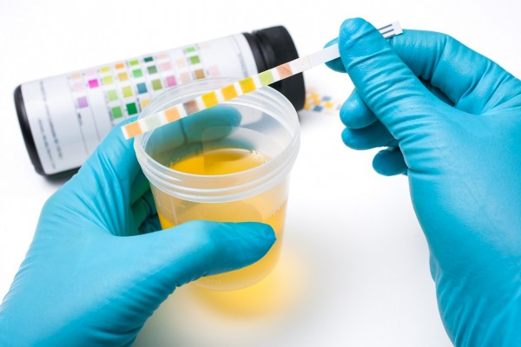
Met je plasje naar de dokter
Ga je gang!

Slide 2
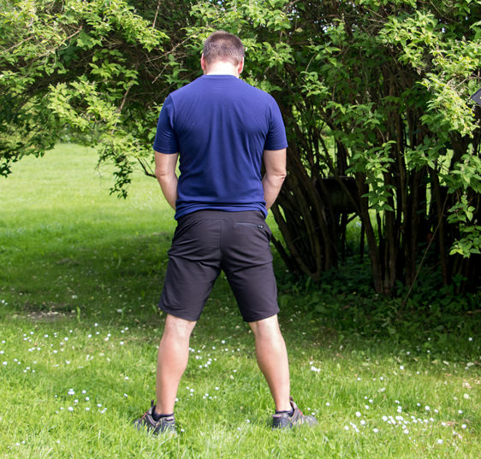
URINE TEST
Ga naar buiten en plas in de tuin.
Als mieren zich verzamelen: diabetes.
Als je op je voeten druppelt: prostaat.
Als het naar barbecue ruikt: cholesterol.
Als je hem afschudt en de pols doet pijn: artrose.
Als je terugkomt en hij hangt nog uit je broek: Alzheimer.
Henk van Netten & Peter Visser

Slide 3
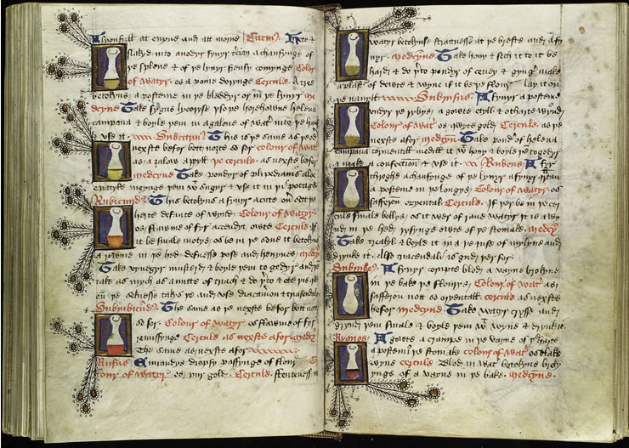
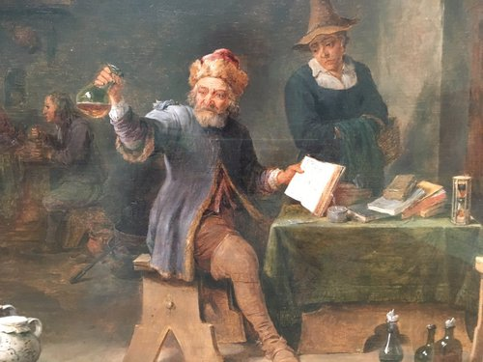
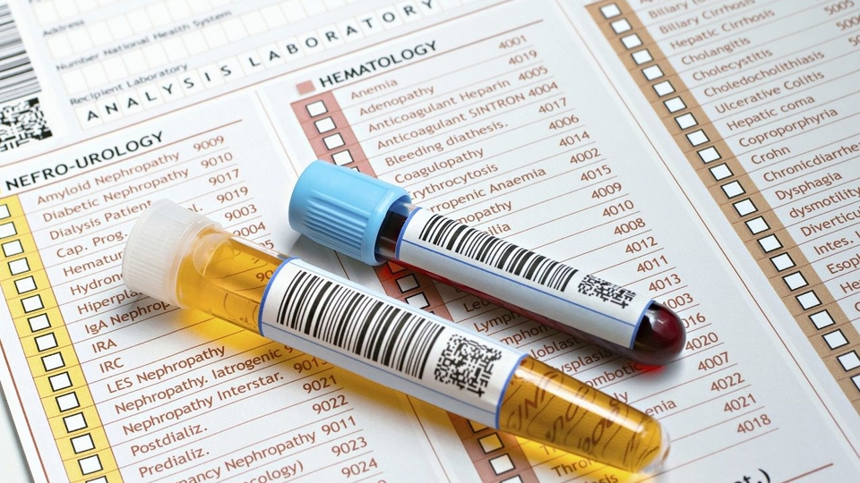
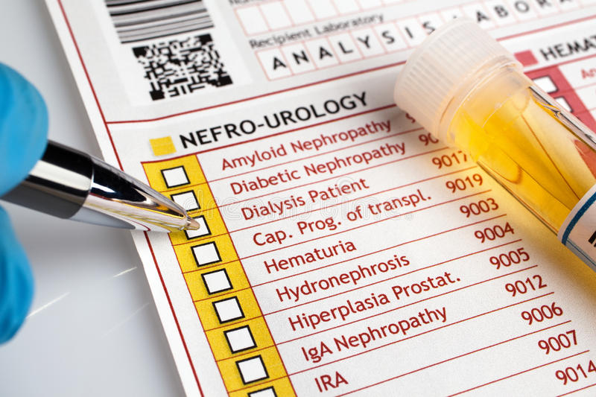
pis kijken

Slide 4
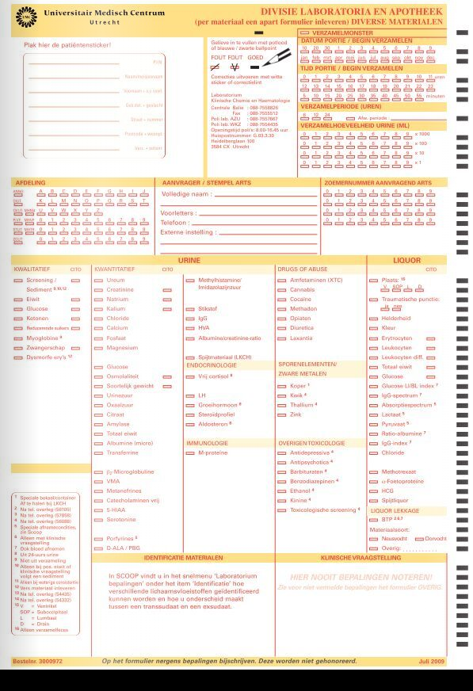
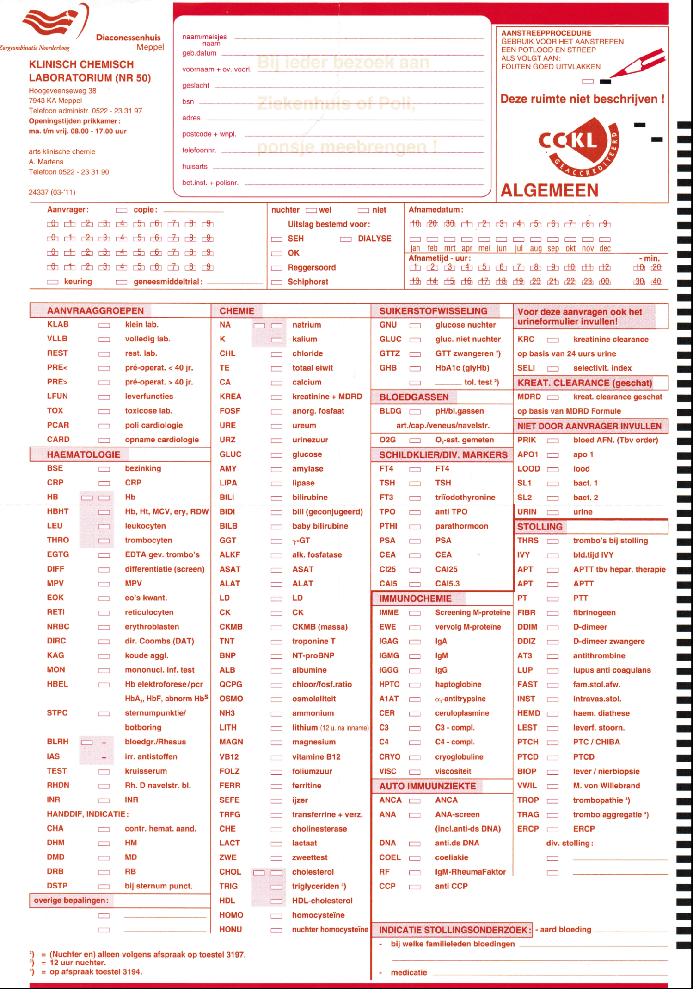
Aanvraagformulieren

Slide 5
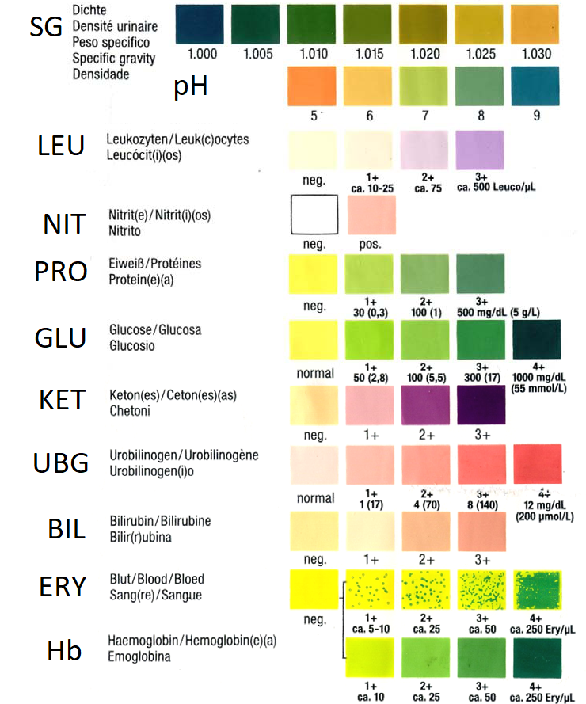
URINE TEST
https://mens-en-gezondheid.infonu.nl/diversen/175827-urineonderzoek-urinetest-en-waarden-van-urineonderzoek.html

Slide 6
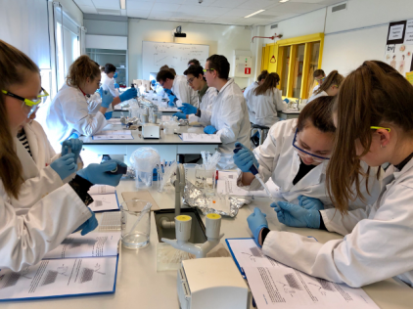
Waarom doe je dit (in VWO6)?
Samenhang tussen thema’s en organen
Jojo-en tussen waarden, organen en ziekten
Kennis opfrissen uit eerdere leerjaren
Eerder geleerde technieken in andere context
indicatoren
microscopie
Context ‘arts’
Spannend begin

Slide 7
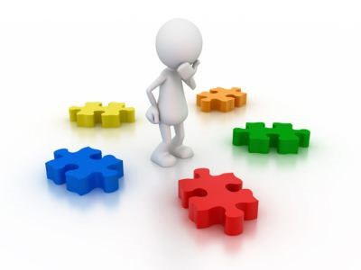
Ontstaansgeschiedenis van de module
Streven naar een contextrijk curriculum
‘Spiraalcurriculum’: in V6 behoefte aan
opfrissen van kennis uit V4 en V5
aanbrengen van samenhang
oefening in systeemdenken, jojo-en
Bestaand lesmateriaal bewaren
(niet te veel ‘darlings killen’)
‘casussen afweer’ van Loes Pihlajamaa
in 2001 verspreid onder Synapsgebruikers
excursie Klinisch Chemisch Lab Meppel
Stad&Esch traditie. Sinds 2e fase samen.
mondeling tentamen
gestart tijdens SPIN-project (1991) (stimuleringsproject invoering nieuw eindexamen biologie)

Slide 8
Verdere ontwikkeling van de module
Klinisch chemicus: voegt casus toe aan zijn uitleg
Via oud-leerlingen: casussen met andere thema’s
Onderzoek aan eigen urine als start
techniekherhaling: eiwit, glucose, preparaat
Mondeling tentamen:
starten met casus i.p.v. van met een artikel
Invoering ‘arts’ als context
Oud-leerling geeft gastles Differentiaal Diagnose
Eerste keer: 2e jaars
Gastles door huisarts

Slide 9
Opbouw van de module
Onderzoek eigen urine als binnenkomer
Gastles huisarts
Drie series casussen
Eén week per thema (3 lessen)
Bezoek Klinisch Chemisch Lab. Mèt casus van de klinisch chemicus.
Mondeling tentamen. ‘Eigen’ casus als start.
Accent op Differentiaal Diagnose
Gelegenheid tot vragen over het beroep
Hart/bloed, Buik, Immuunsysteem
Zintuigen/Zenuwen al bij eerdere module
Vijf casussen per serie
Groepjes van drie of vier leerlingen
Geen enkele keer met dezelfde klasgenoot
Casus samen oplossen
Bijbehorende theorie (zelfstudie)
Bijpassende examenvragen (zelfstudie)
Presentatie aan de rest van de klas

Slide 10
Casus voor de kiezen
Zeven groepjes
Ieder groepje een (verschillende) casus
Lees de casus samen door
Stel een 1e Differentiaal Diagnose op
Welke bloed/urine-waarden zou je willen?
Vraag om laboratorium uitslagen
Stel een 2e Differentiaal Diagnose op
Kom tot een diagnose. Laat die controleren.
Vraag zo nodig hulpvragen om met de bloedwaarden tot een diagnose te komen
Soms zijn er ook vragen voor ná de diagnose.
Gebruik de antwoorden daarop in je presentatie
Vertel aan de groep wat er met je patiënt aan de hand is
en belicht de afwijkende bloed of urine-waarden
https://labuitslag.nl/
https://saltro.nl/klinischechemie
http://nl.wikipedia.org/wiki/Lijst_van_laboratoriumbepalingen_in_bloed
https://www.nvkc.nl/zoek-een-test

Slide 11
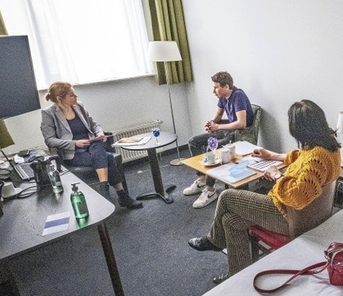
Mondeling tentamen: waarom?
Leerling kan heel veel kwaliteit tonen
Ook àndere kwaliteiten
Gedeelde sturing
Persoonlijke interesses en eigen inbreng
Mogelijkheid tot doorvragen of ‘terugkomen op’
Bij onjuistheden
Bij oppervlakkige antwoorden
Bij goeie punten
Switchen tussen reproductie, productie en hogere-orde toetsing
Jojo-mogelijkheden:
“leg eens uit wat er dan op celniveau gebeurt”
→ Motivatie!

Slide 12
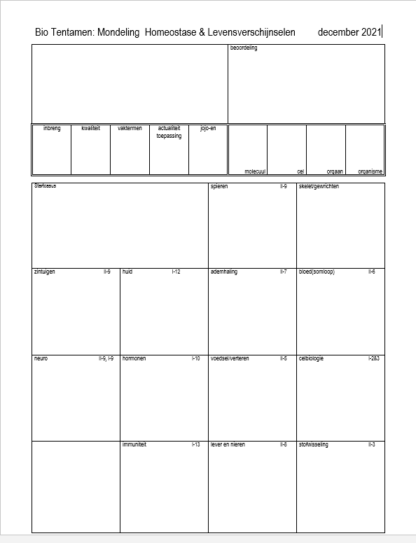
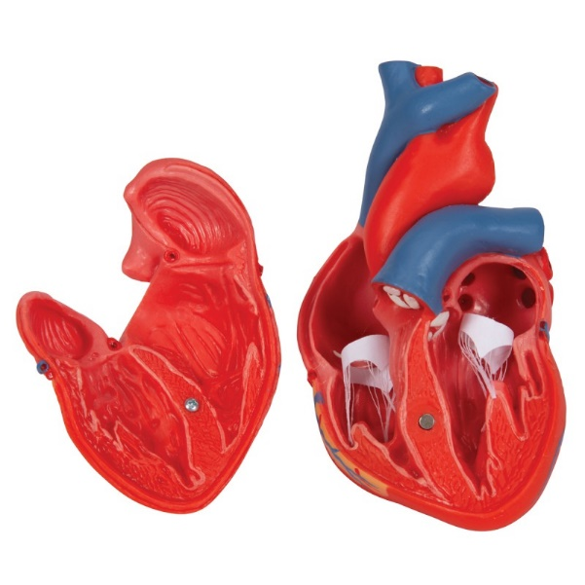
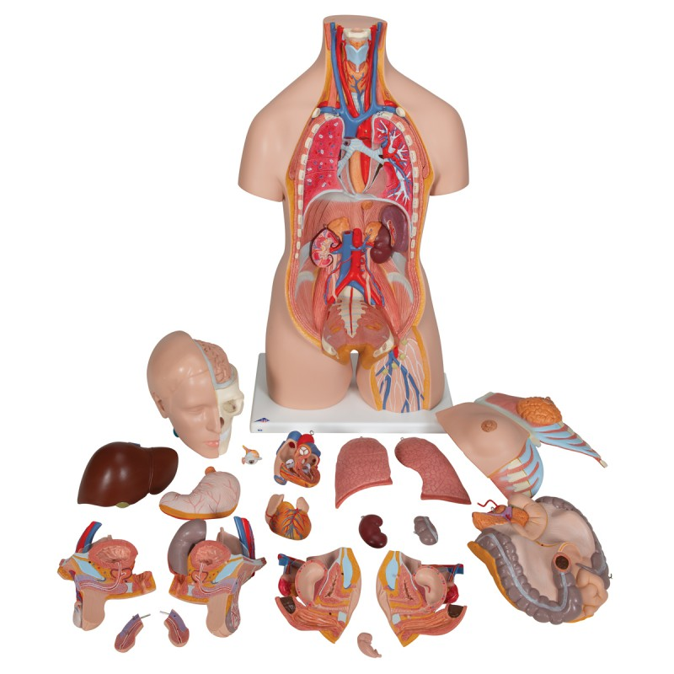
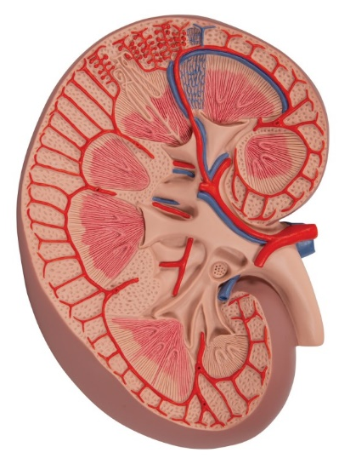
Mondeling tentamen: hoe?
20 minuten
Met notulist
Veilige rustige omgeving
Enkele modellen
Scoreformulier

Slide 13
Mondeling tentamen: demonstratie
Vrijwilliger gevraagd
Is er een ziekte waar jij (om wat voor reden dan ook) méér vanaf weet?
Klein stukje mondeling naspelen

Slide 14
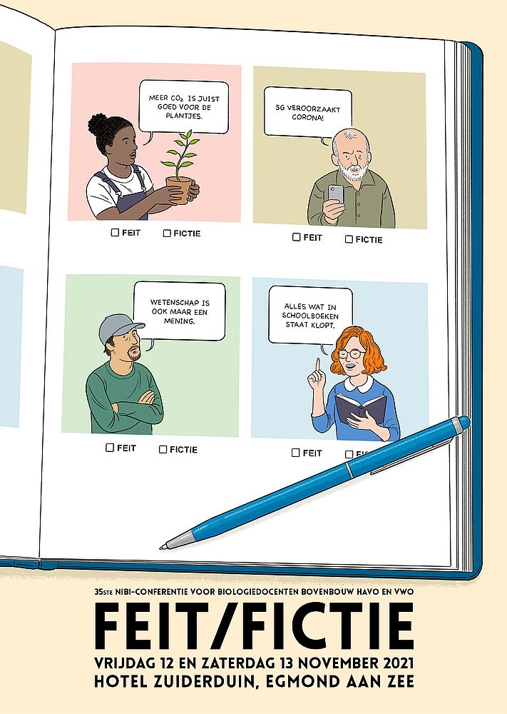
Tot slot
Alle lesmateriaal laten wij op de NiBi-site zetten
Studiewijzer van een normaal jaar
Inleidende PowerPoint
Urinetest: product en instructie
Instructie Differentiaal Diagnose
Alle casussen (drie series)
Indelingsschema’s (nooit met dezelfde leerling)
Procedure van het mondeling
Incl. uitnodiging aan de leerlingen
Incl. scoreformulier
….

Slide 15
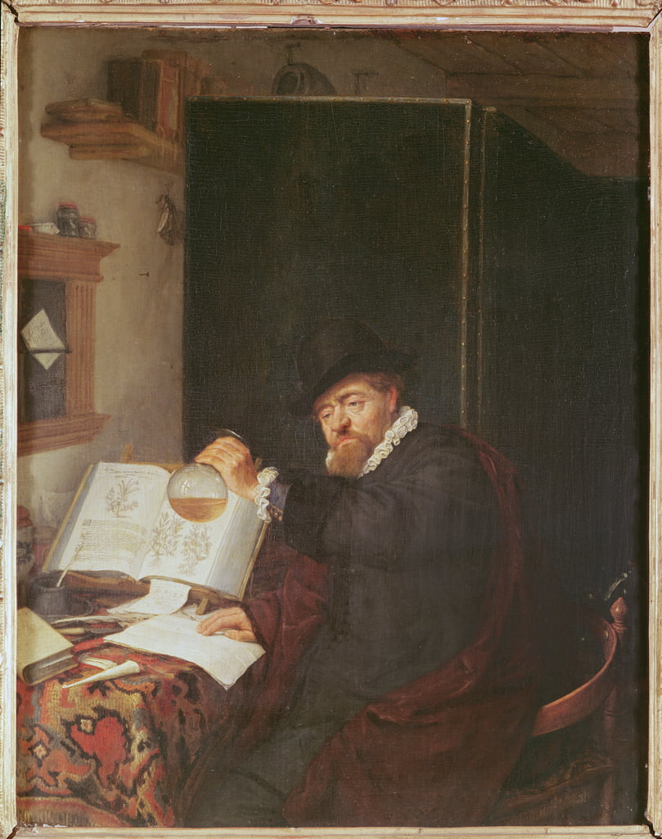
Zijn er
vragen?
hvnetten@hetnet.nl
p.visser@dingstede.nl

